Slide 1
Microsoft® Word 2010 培训
创建您的第一个 Word 文档 II
Notes:
[培训人员注意事项： 若要查看自定义此模板的详细帮助，请参阅最后一个幻灯片。另外，可以查看一些幻灯片备注窗格中的附加课程文本。]

Slide 2
课程内容
概述：在 Word 中移动
课程：包含 7 个指导部分
建议的练习任务
测验
课程摘要卡

Slide 3

概述：在 Word 中移动
欢迎来到适用于 Word 新用户的“首次创建 Word 2010 文档”系列的第二部分。
在本课程中，您将学习在 Word 2010 中如何在文档中移动、使用格式标记、使用剪切和粘贴功能移动文本、更改行距和对齐方式。

Slide 4
课程目标
在文档中移动。
使用格式标记。
在文档中移动文本。
更改行距和对齐方式。

Slide 5
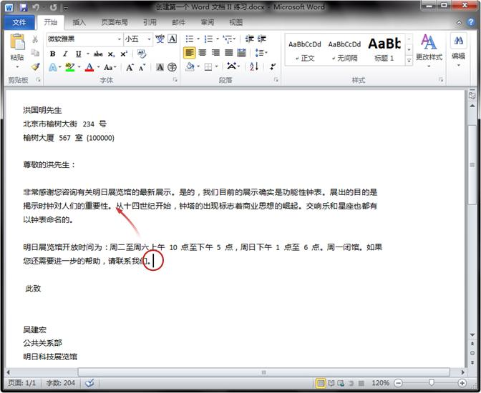
在文档中移动
假设在本图中您希望在第一段的“重要性”和“从”之间键入一个新句子。
光标（竖直线）在第二段落末尾，位于“我们”后。若要在文档中的其他任何位置键入文字，则需要将光标移到该位置。
通过移动指针并单击鼠标将光标移到另一个位置，也可以使用键盘进行移动。

Slide 6
在文档中移动
以下是执行此操作的几种方式：
使用鼠标将光标移到“在”的左侧，然后单击以插入光标。然后开始键入。或者...
在键盘上按向上键 可将光标一次向上移动一行。然后按向左键 可将光标一次向左移动一个字符。
通过移动指针并单击鼠标将光标移到另一个位置，也可以使用键盘进行移动。
Notes:
提示：
您还可以按 Ctrl+向左键一次向左移动一个单词。（请注意，键盘快捷方式中的加号 (+) 不是一个按键，只是表示您在按下 Ctrl 键的同时按向左键。）
若要获取可用于在页面中移动的按键列表，请参阅本课程末尾链接的课程摘要卡。

Slide 7
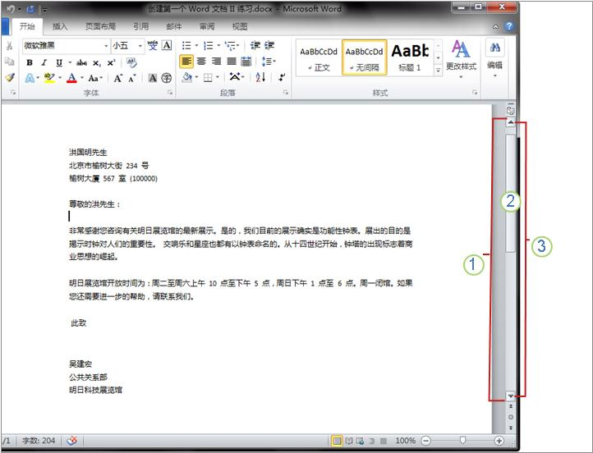
使用滚动条
但是，如果文档很长，不断按箭头键在文档中上下移动的方法可能不太实用，而是应该使用“滚动条”。
滚动条。

Slide 8
使用滚动条
工作方式如下：
滚动条位于窗口右侧。
若要使用滚动条，请单击滚动框，然后上下拖动滚动框，这样可在文档中移动，而不会移动光标。
或者单击滚动条任意一端的滚动箭头上下移动。
滚动条。
Notes:
您也可以使用键盘进行滚动。按 Page Up 键可以向上滚动一个屏幕，按 Page Down 可以向下滚动一个屏幕。

Slide 9
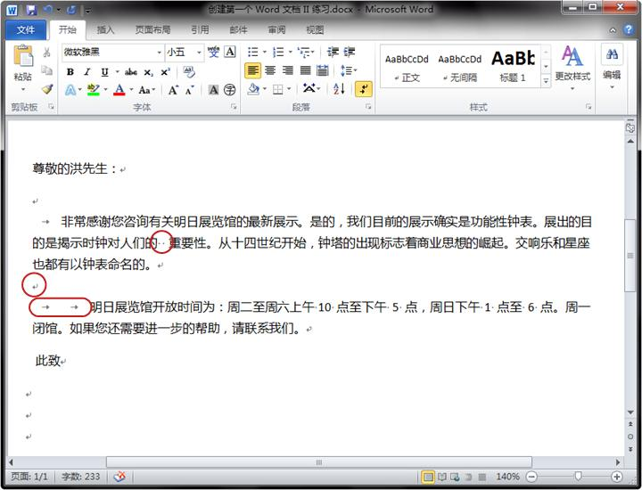
格式标记的含义
假定您键入了几个段落。段落之间似乎相互距离很远，而且第二段的开始位置比第一段的开始位置更加靠近右侧。
您可以查看 Word 在您键入段落时自动插入的格式标记，从而了解在文档中进行的操作。这些标记始终都在文档中，但在您显示这些标记之前它们是不可见的。
Word 文档中的格式标记。

Slide 10
格式标记的含义
例如，每次当您按空格键时（例如在两个单词之间），都会显示一个点 。一个点表示一个空格；两个点表示两个空格；依此类推。每个单词之间通常都应该有一个空格。
Word 文档中的格式标记。

Slide 11
格式标记的含义
每次当您按 Enter 开始一个新段落时，Word 都会插入一个段落标记 ( )。在图片中，两个段落之间有两个段落标记，这意味着按了两次 Enter。这导致两个段落之间的空白区域过大。
Word 文档中的格式标记。

Slide 12
格式标记的含义
每次按 Tab 时，都会显示一个箭头 ( )。在图片中，第一段之前有一个箭头，而第二段之前有两个箭头，原因是在第二段中按了两次 Tab。
Word 文档中的格式标记。

Slide 13
格式标记的含义
若要查看格式标记，请转至窗口顶部的功能区。在“开始”选项卡上的“段落”组中，单击“显示/隐藏”按钮 ( )。再次单击该按钮可以隐藏格式标记。
Word 文档中的格式标记。
Notes:
注意： 这些标记只会显示在屏幕上。即使您在屏幕上看到这些标记，它们也不会出现在打印的页面上。

Slide 14
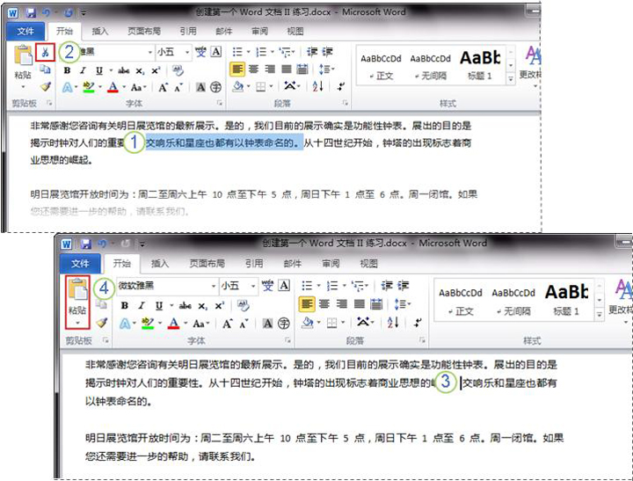
使用剪切和粘贴功能来移动文本
如果您需要在文档中移动一些文本，应该怎么办？您无需删除这些文本然后在所需位置重新键入。您只需要使用剪切和粘贴。
例如，您认为第一段中的第四个句子应该是段落中的最后一个句子。
不要删除并重新键入，请使用剪切和粘贴。

Slide 15
使用剪切和粘贴功能来移动文本
选择要移动的句子，如图片中所示。
在功能区上的“开始”选项卡中，单击“剪切” ( )。
将光标移至段落末尾，也就是您希望句子出现的位置（在点格式标记后）。
在“开始”选项卡上的“剪贴板”组中，单击“粘贴”( )。
不要删除并重新键入，请使用剪切和粘贴。
Notes:
在步骤 2 和 4 中， 您可以改用键盘快捷方式来执行相同的操作，方法是按 Ctrl+X 进行剪切 （可以把 X 看成剪刀）， 按 Ctrl+V 进行粘贴。
一旦开始编辑文档，您就会发现这些键盘快捷方式如何方便快捷。

Slide 16
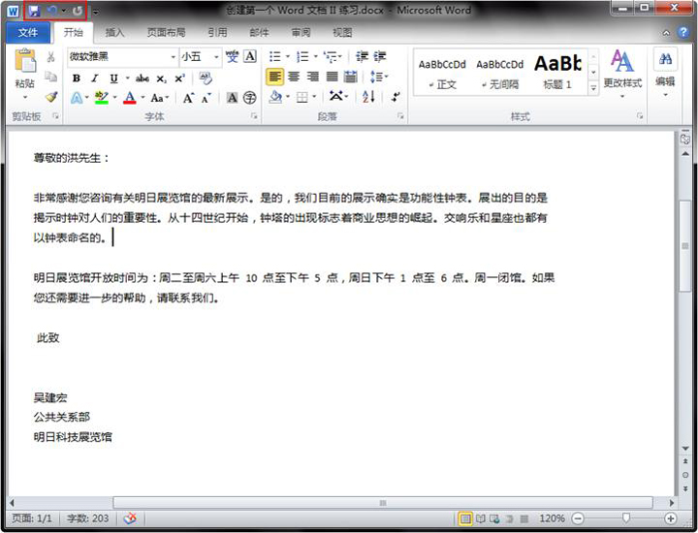
撤消！
您已经移动了句子，但现在查看效果时您对更改还不太满意。幸好，您并不需要重复整个剪切和粘贴操作来将句子移回到其原始位置。相反，您可以使用撤消功能。
在窗口顶部的快速访问工具栏上，单击“撤消”按钮 ( )。
快速访问工具栏上的“撤消”按钮。

Slide 17
撤消！
这样可以撤消您执行的最后一项操作，在本例中，最后一项操作是将句子粘贴到新位置。
再次单击“撤消”按钮可以撤消前一项操作，在本例中，前一项操作是将句子从其原始位置剪切。现在，句子已经回到其原始位置。
快速访问工具栏上的“撤消”按钮。
Notes:
或者，也可以使用另一种便利的键盘快捷方式，按两次 Ctrl+Z 执行相同的操作。

Slide 18
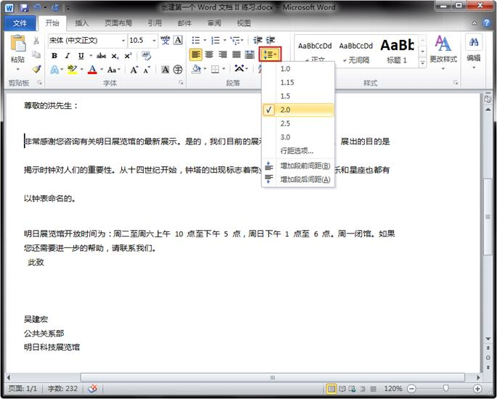
行距
您可以调整几行文本之间的间距。如果希望扩大或缩小整个文档或选定文本区域（例如信函地址）中的行之间的间距，您可以轻松地更改间距。
更改文档中的行距。

Slide 19
行距
若要更改整个文档中的行距，您需要按 Ctrl+A 以选中文档中的所有文本。
若要更改某一段中的行距，您只需将光标放在文本内；无需选择文本。
更改文档中的行距。

Slide 20
行距
然后，在“开始”选项卡上的“段落”组中，单击“行距”( )。
列表中的复选标记可以指示当前行距大小。单击您需要的新行距。
更改文档中的行距。

Slide 21
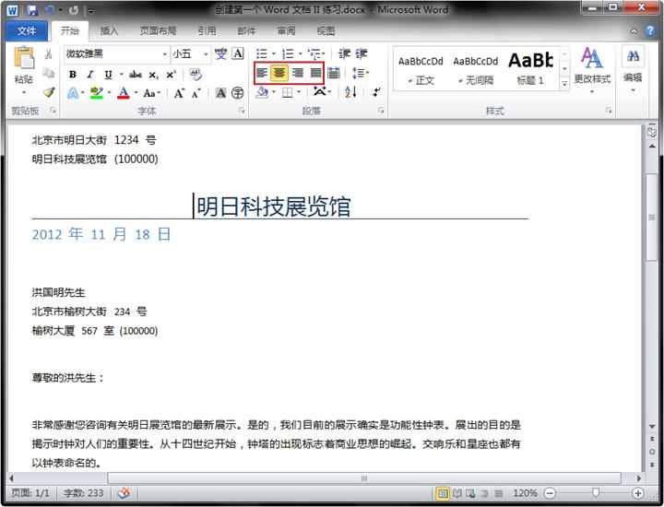
将文本左对齐、居中或右对齐
水平对齐将决定段落边缘的外观和方向。
文本可以左对齐，表示文本的左边缘与左边距齐平；文本还可以右对齐、居中或两端对齐（表示在左边距和右边距之间均匀分布）。
“对齐”按钮。

Slide 22
将文本左对齐、居中或右对齐
最常见的对齐方式是左对齐，但您可以将单个段落、多个段落或整个文档更改为需要的任何对齐方式。
例如，在很多文档中，标题都放在页面的中间。
“对齐”按钮。

Slide 23
将文本左对齐、居中或右对齐
选择要对齐的文本，或按 Ctrl+A 选择文档中的所有文本。
然后，在“开始”选项卡的“段落”组中，单击“左对齐”( ) 或“右对齐”( )、“居中”( ) 或“两端对齐” ( )。
“对齐”按钮。

Slide 24
有关练习的建议
在文档中移动。
打开格式标记。
使用剪切和粘贴移动文本，并使用撤消。
更改行距。
对齐文本。
联机练习（需要 Word 2010）
Notes:
[培训人员注意事项：计算机上安装了 Word 2010 时，您可以单击幻灯片中的链接以转到联机练习。在练习中，您可以按照说明在 Word 2010中完成每一项任务。重要说明：如果您未安装 Word 2010，则您无法访问练习说明。]

Slide 25
测验问题 1
若要在文档中移动，您必须按向下键从文档顶部移动至底部。（选择一个答案。）
正确。
错误。

Slide 26
测验问题 1
若要在文档中移动，您必须按向下键从文档顶部移动至底部。
答案：
错误。
在文档中滚动或使用 Page Up 和 Page Down 键是更加快捷的阅读文档的方法。

Slide 27
测验问题 2
按 Backspace 键可以删除多余的格式标记。（选择一个答案。）
正确。
错误。

Slide 28
测验问题 2
按 Backspace 键可以删除多余的格式标记。
答案：
正确。
如果文档中有不需要的空格，请打开格式标记，了解存在多余空格的原因。

Slide 29
测验问题 3
若要将文本从一个位置移动到另一个位置，应该复制文本。（选择一个答案。）
正确。
错误。

Slide 30
测验问题 3
若要将文本从一个位置移动到另一个位置，应该复制文本。
答案：
错误。
若要将文本移动到另一个位置，应选择并剪切文本。然后在新位置粘贴文本。

Slide 31
测验问题 4
剪切文本之后，将无法再恢复文本。（选择一个答案。）
正确。
错误。

Slide 32
测验问题 4
剪切文本之后，将无法再恢复文本。
答案：
错误。
可以单击“撤消”按钮，或者将文本粘贴回原位置。

Slide 33
课程摘要卡
若要了解本课程所涵盖任务的摘要，请查看课程摘要卡。

Slide 34
使用此模板
若要查看有关此模板的详细帮助，请参阅备注窗格或者查看整个备注页（“视图”选项卡，“备注页”）。
Notes:
使用此模板
此 Microsoft PowerPoint® 模板包含的培训内容适用于新接触 Word 的用户， 内容关于在 Word 2010 中的文档内移动、使用格式标记、移动文本以及更改行距和对齐 。此模板的内容改编自 Office.com 培训课程 “创建您的第一个 Word 文档 II”。
幻灯片版式： 每个幻灯片都有一个自定义版式。 若要将自定义版式应用到新幻灯片，请右键单击幻灯片缩略图，指向 “版式”，然后从 “版式” 库中单击版式。若要改变版式，请打开母版视图，并在该视图中改变特定的母版视图版式。您可以通过指向缩略图来查找版式标题。
动画： 在整个演示文稿中应用了自定义动画效果。动画效果包括 “浮入” （“上浮” 或 “下浮” 选项）、 “淡出”以 及 “缩放”。若要改变动画效果，请单击 “动画” 选项卡，然后使用 “添加动画” 库和 “计时” 选项。 “效果选项” 为您提供了效果选项；单击 “动画窗格” （位于 “动画” 选项卡上）以使用多种动画。
切换：有一种切换效果是 “门”，用于强调幻灯片的各部分。 它适用于 “课程内容” 幻灯片、 “课程” 幻灯片和第一个测试幻灯片。
指向联机课程的超链接： 本模板包含指向培训课程联机版本的链接。通过这些链接，可以跳转到每个课程的动手练习单元以及为本课程发布的“课程摘要卡”。 请注意： 必须安装 Word 2010 才能查看动手练习单元。如果您未安装 Word 2010，则您无法访问练习说明。
页眉和页脚： 本模板包含具有课程标题的页脚。若要添加日期或幻灯片编号之类的页脚， 请单击 “插入” 选项卡，然后单击 “页眉和页脚”。

